Slide 1


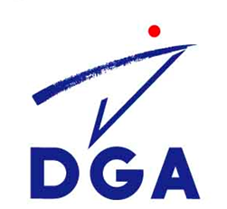
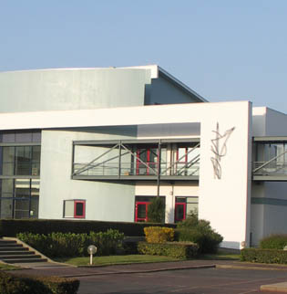

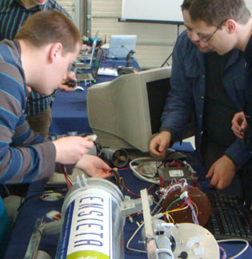
Introduction à la Modélisation et Simulation
TD Java
Olivier VERRON – simuenstabretagne@gmail.com
18 Novembre 2015

Slide 2
Généralités
Langage Objet
Structuration des objets à modéliser sous la forme de classes
Attributs
Méthodes
Un objet est une instance de classe et créé par le « new »
Constructeur
Permet de créer un objet en lui fournissant un contexte
Getter et Setter
Recommandation pour l’accès aux attributs
Les niveaux d’accès
Public
Protected : accès par les classes du même package et classes filles
Private : accès limité à la classe
Friendly : accès limité aux classes d’un même package
Static
Accessibilité directement par l’invocation de la classe sans avoir besoin de l’instancier

Slide 3
Généralités
Objectifs de l’ensemble des TD
Savoir créer un moteur de simulation événementielle à partir de rien
Savoir exploiter un cahier des charges et analyser/conceptualiser un problème
Créer et exploiter une simulation événementielle : Salon de Coiffure
Savoir créer un simple moteur de simulation temps réel à partir de rien
Créer et exploiter une simulation temps réel: Bateau à voile
Démonstration des résultats à atteindre
Projet Noté : Aéroport

Slide 4
Généralités
Langage Objet
Héritage de classes permettant de spécialiser des classes
Notions de classes abstraites:
Certaines méthodes de ces classes peuvent ne pas être implémentées. Peuvent malgrès tout être invoquée dans du code
Une classe abstraite ne peut être instanciée.
L’implémentation des méthodes abstraites sera à la charge des classes instanciables qui en hériteront
Notion d‘interfaces
« Classes » ne contenant que des signatures de méthodes ou des constantes
Permet de développer des corps de méthodes avec un objet uniquement définit par son interface (donc sans dépendance explicite vers une implémentation) => permet d’exprimer une notion de service requis
Notion de classe interne
Permet de définir une classe dans une classe. Cette classe interne a alors accès aux attributs et méthodes de la classe englobante.
Notion de classes anonymes
Classe interne non nommée
Permet d’instancier une classe abstraite par exemple directement dans le corps d’une méthode
Notion d’itérateur avec une syntaxe élégante de parcours (for (IXXX o :liste) {})

Slide 5
Généralités
Possibilité de définir des classes « génériques » c’est-à-dire paramétrables
Les fichiers de code: .java
Les librairies: .jar
Variables par défaut accessibles via System.getProperty()
Permet de connaitre des repertoires par défaut par exemple
Langage managé
Exécuté via une machine virtuelle qui gère la mémoire pour vous
=> mais il faut quand même l’aider pour qu’elle vide la mémoire toute seule!
Offre des services d’introspection/reflexion

Slide 6
Eclipse
IDE moderne et ergonomique
Nombreux trucs et astuces
Définition des directives de compilation
Navigation dans le code et les librairies
Synchro code/arborescence
Refactoring…
Débug
Pas à pas
Points d’arrêt
Observateurs
Console de sortie standard

